Slide 1
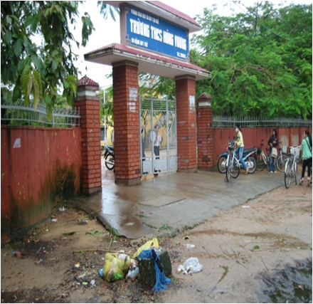
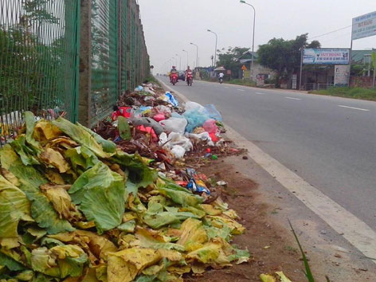
Trước trường học
Trước công viên
Làm mất mĩ quan.

Slide 2
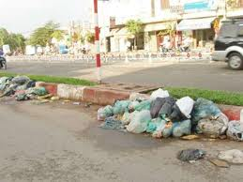
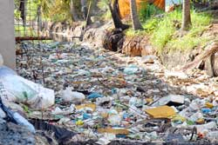
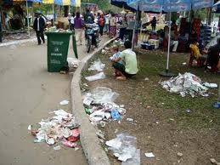
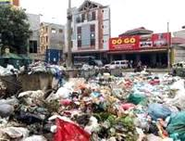

Slide 3
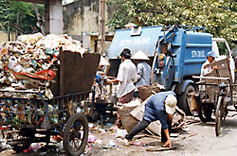
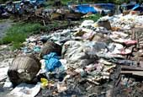
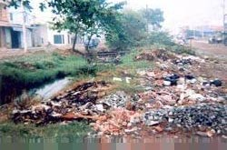
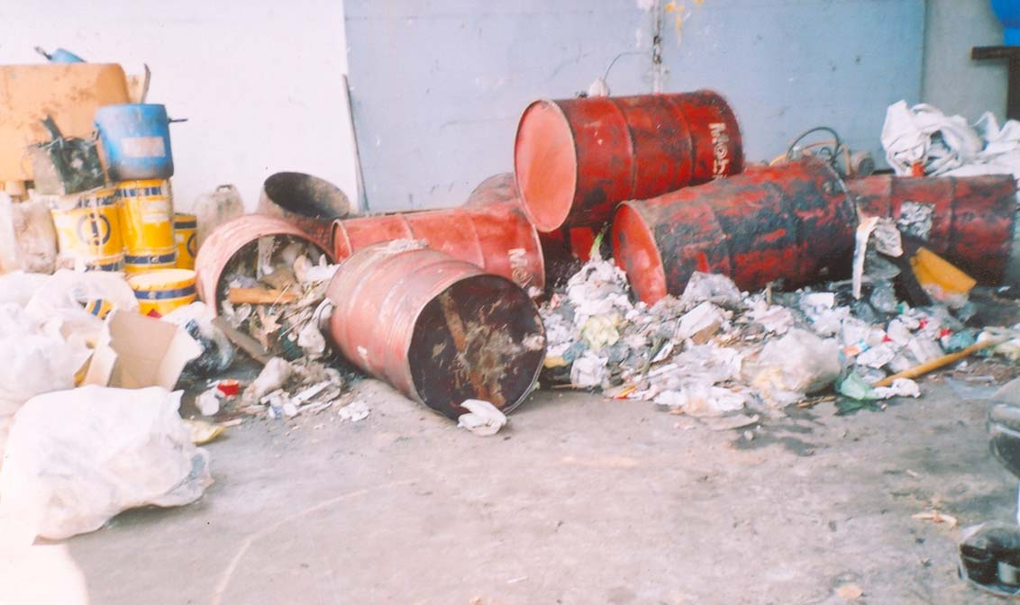
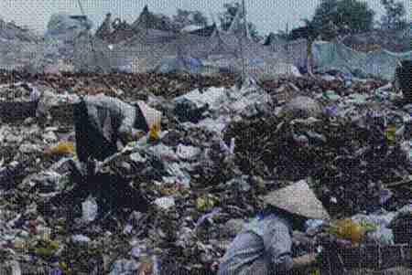
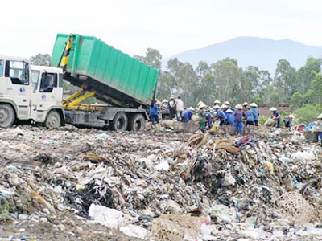

Slide 4
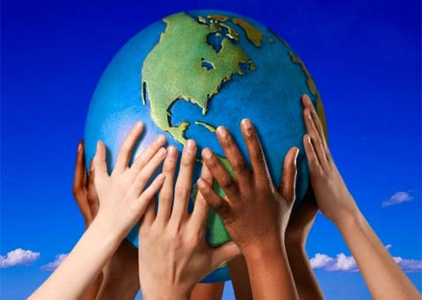
Tiết 42: Văn bản THÔNG TIN VỀ NGÀY TRÁI ĐẤT NĂM 2000 (Theo Tài liệu của Sở Khoa học – Công nghệ Hà Nội)

Slide 5

Tìm hiểu chung
1. Xuất xứ:
2. Đọc - tìm hiểu từ khó:
Đọc:
Từ khó:
+ Pla-xtíc: Chất dẻo
+ Đi-ô-xin: Chất rắn, không màu, rất độc,chỉ cần nhiễm một lượng nhỏ cũng đủ nguy hiểm
Đọc to, rõ ràng, dứt khoát. Chú ý các câu cầu khiến ở cuối bài cần thể hiện thái độ và yêu cầu hành động.
Sở khoa học công nghệ
Hà Nội cung cấp.
Nêu xuất xứ của văn bản?
Ô nhiễm môi trường: là sự thay đổi tính chất của môi trường, vi phạm các tiêu chuẩn môi trường

Slide 6
Xuất xứ:
Đọc, từ khó:
Kiểu văn bản và phương thức biểu đạt:
Kiểu văn bản: Văn bản nhật dụng.
Phương thức biểu đạt: Thuyết minh + Nghị luận
Xác định kiểu văn bản? Phương thức biểu đạt.?

Slide 7
4.Bố cục:
+ Phần 1: Từ đầu ... không sử dụng bao bì ni lông.
-> Thông báo ngày Trái đất.
+ Phần 2: Tiếp theo ... nghiêm trọng đối với môi trường.
-> Tác hại và những giải pháp cho vấn đề sử dụng bao bì nilon
+ Phần 3: phần còn lại
-> Lời kêu gọi và hành động bảo vệ trái đất
=> Bố cục hợp lí và chặt chẽ
Văn bản trên gồm mấy phần? Nêu nội dung chính của mỗi phần?
Em có nhận xét gì về bố cục của bài văn?

Slide 8
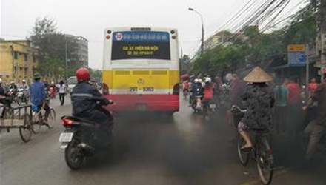
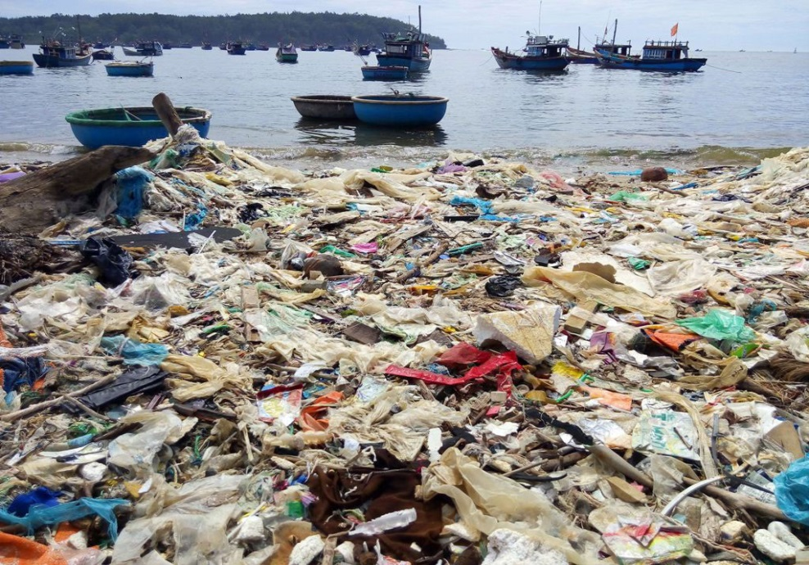
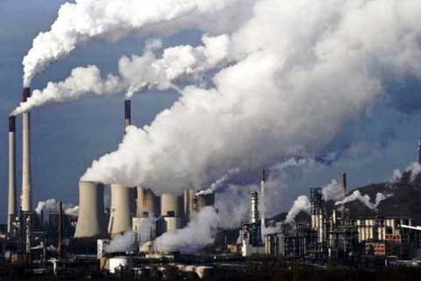
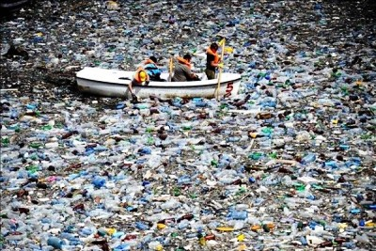
TÌNH TRẠNG MÔI TRƯỜNG HIỆN NAY
Em có nhận xét gì về tình trạng môi trường hiện nay?

Slide 9
II. Tìm hiểu văn bản:
1. Thông báo ngày Trái đất:
Quan sát phần đầu văn bản, em thấy những sự kiện nào được thông báo?

Slide 10
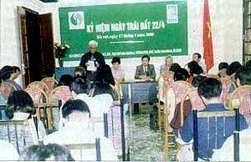
Năm 2000, lần đầu tiên Việt Nam tham gia “Ngày Trái Đất” dưới sự chủ trì của Bộ Khoa học công nghệ và Môi trường với chủ đề “Một ngày không dùng bao bì ni lông”

Slide 11

II. Tìm hiểu chi tiết:
1. Thông báo ngày Trái đất:
- Ngày 22.4 hàng năm được coi là Ngày trái đất nhằm bảo vệ môi trường.
Đã có 141 nước tham gia.
Năm 2000 Việt Nam tham gia với chủ đề “ một ngày không sử dụng bao bì ni lông”.
-> Lời thông báo trực tiếp ngắn gọn, dễ hiểu dễ nhớ.

Slide 12
Vì:
Bao bì nilon là một loại rác thải sinh hoạt đã và đang làm ảnh hưởng đến môi trường sống của con người
Vấn đề có ý nghĩa phù hợp với hoàn cảnh của Việt Nam
-> Giáo dục vấn đề bảo vệ môi trường qua 1 việc nhỏ không sử dụng bao bì nilon -> mang tính khả thi.
Vì sao lần đầu tiên tham gia ngày trái đất, Việt Nam lại chọn chủ đề này

Slide 13
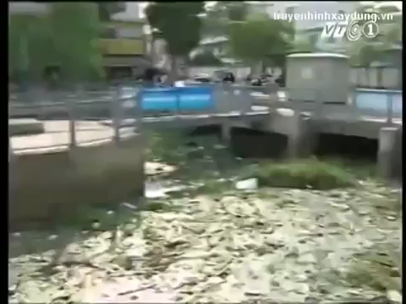
Thực trạng sử dụng bao bì nilon ở Việt Nam

Slide 14
Hiện nay ở Việt Nam mỗi ngày thải ra hàng triệu bao bì nilon
Một phần được thu gom
Phần lớn bị vứt bừa bãi khắp nơi công cộng, ao hồ, sông ngòi

Slide 15
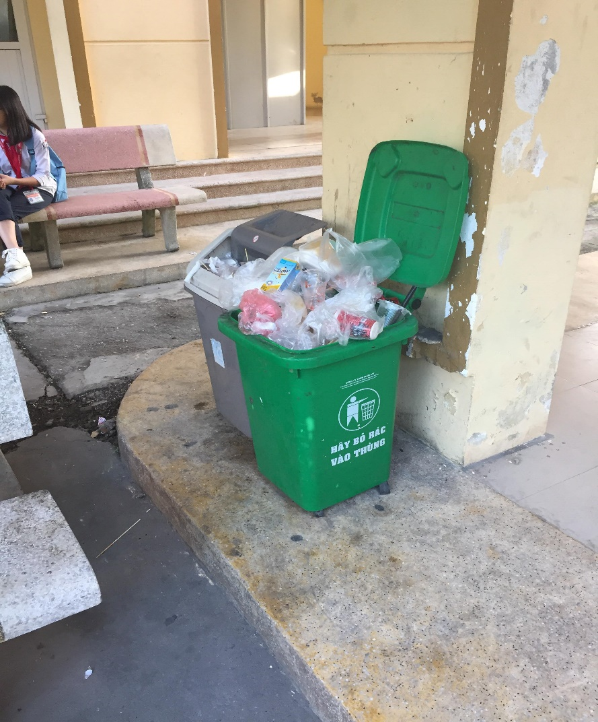
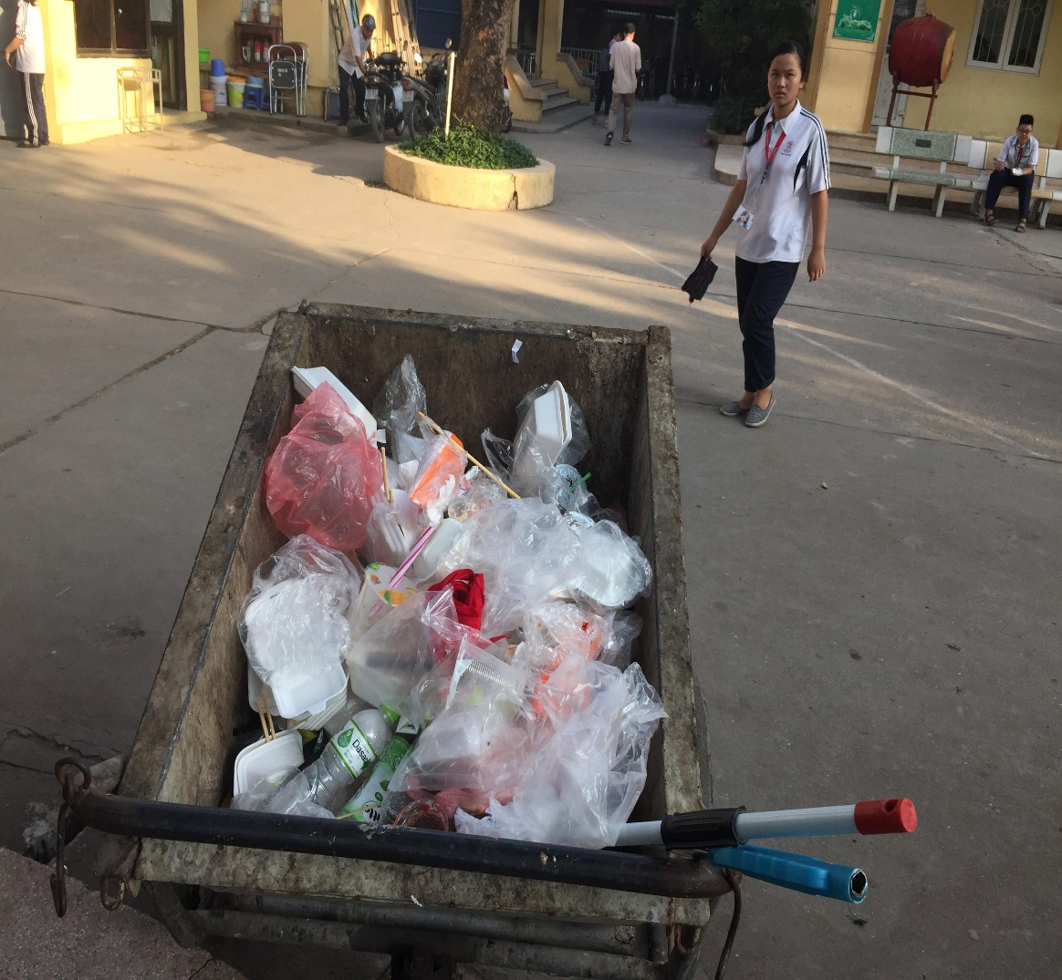
Thực trạng sử dụng bao bì nilon tại trường học

Slide 16
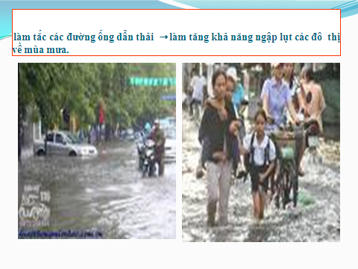

Slide 17
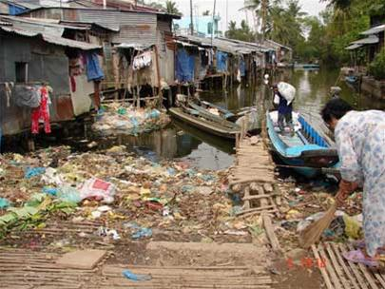
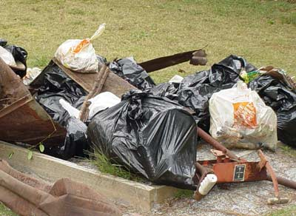
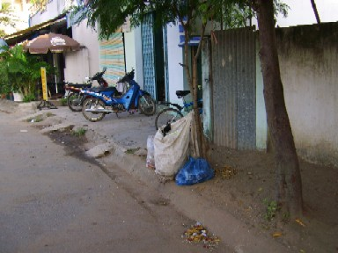
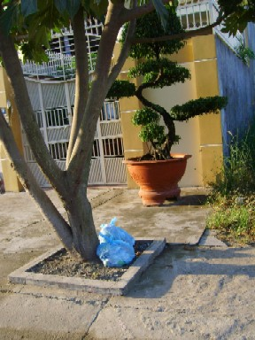
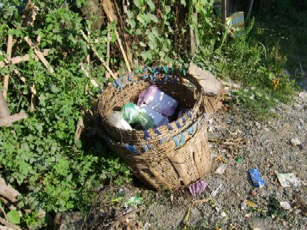
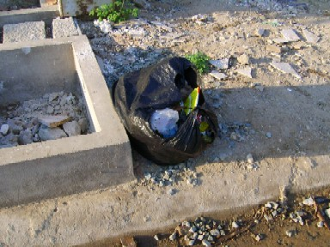

Slide 18
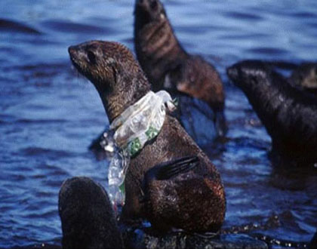
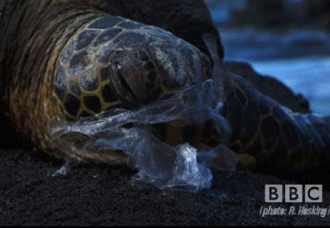
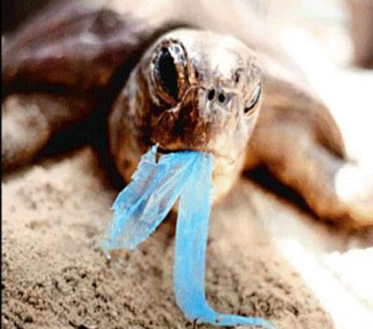
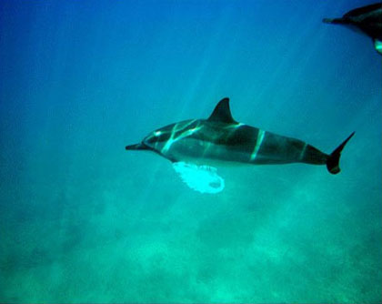

Slide 19
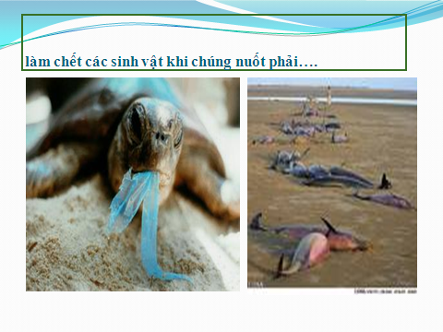

Slide 20
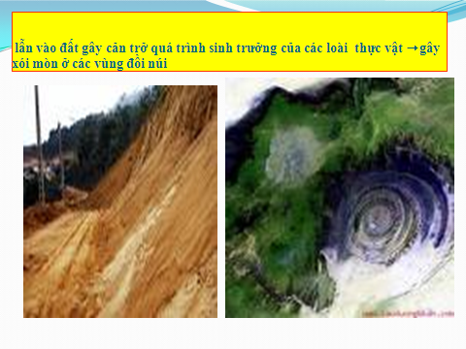

Slide 21
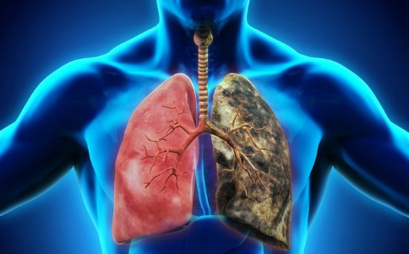
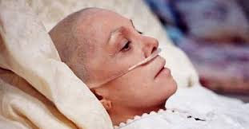
Bao bì nilon gây các bệnh ung thư

Slide 22
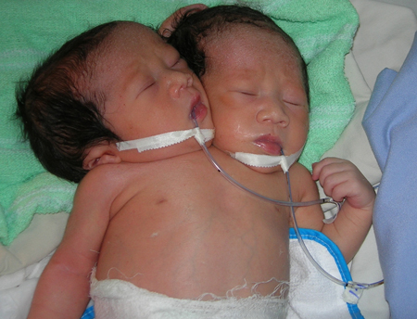
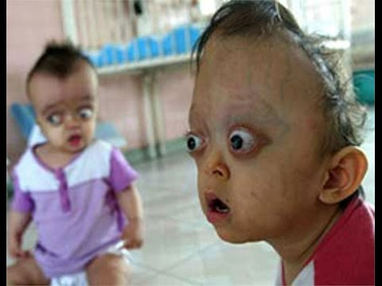
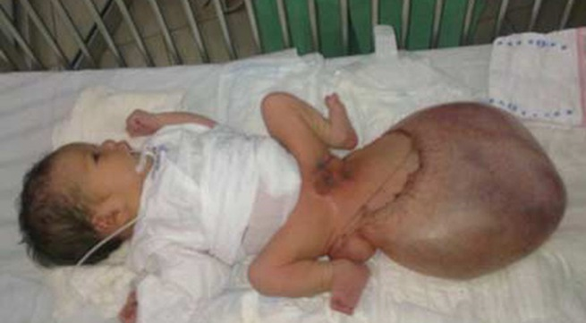
Các dị tật bẩm sinh ở trẻ sơ sinh

Slide 23
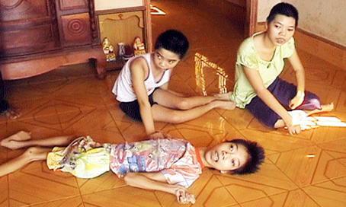
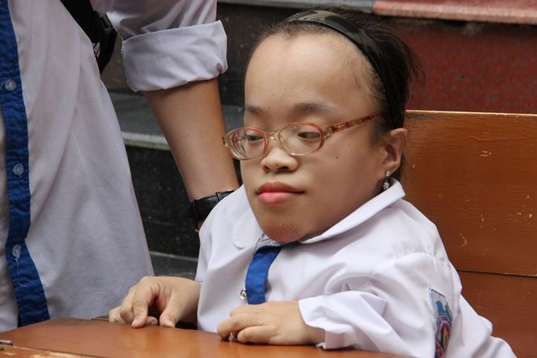
Nạn nhân chất độc dioxin

Slide 24
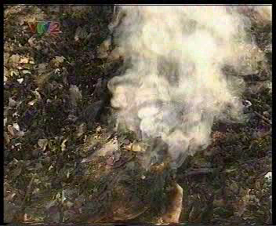
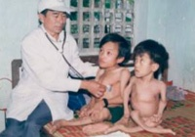

Slide 25
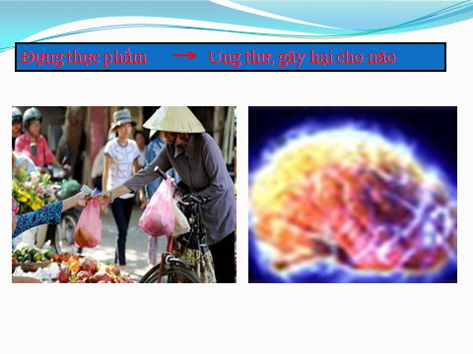

Slide 26
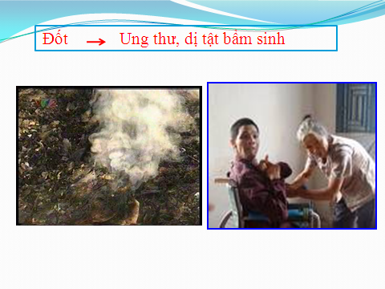

Slide 27
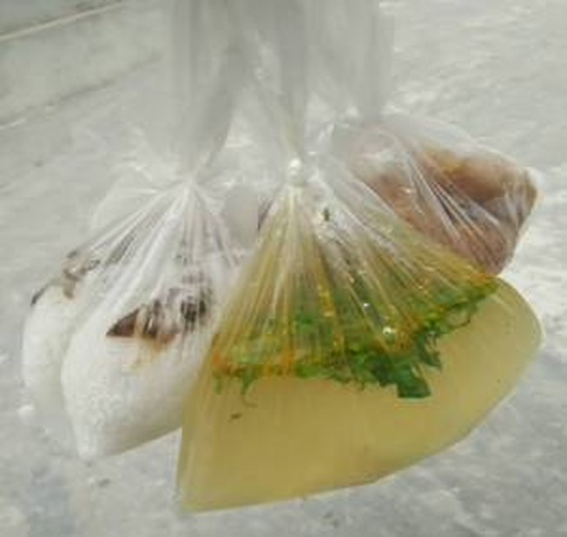
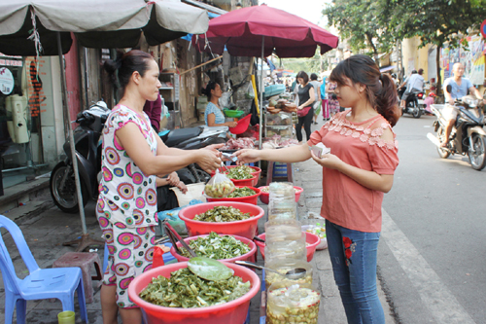
Trong cuộc sống bao bì nilon được sử dụng rất nhiều

Slide 28
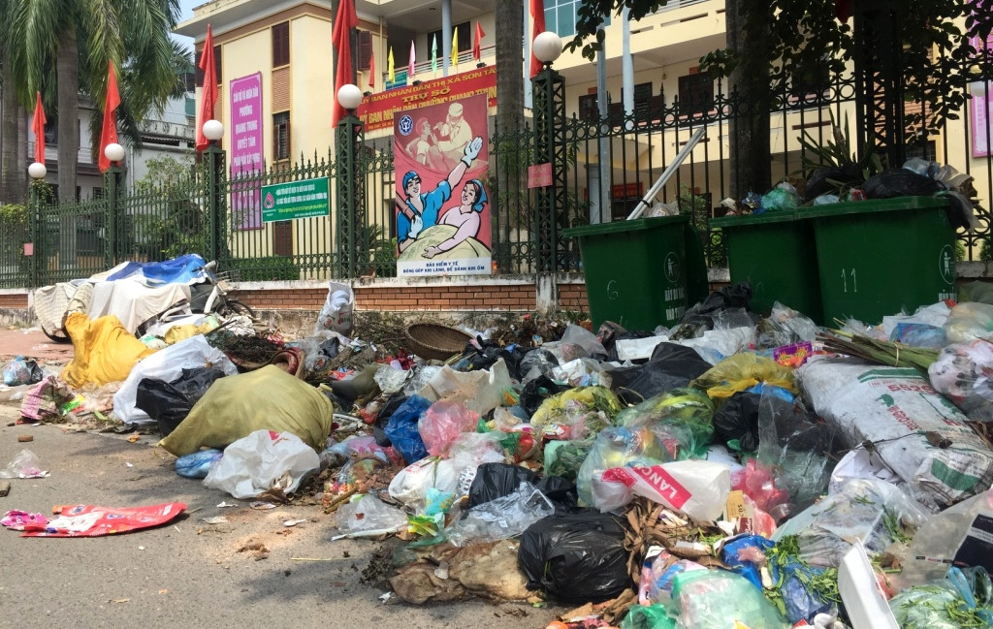
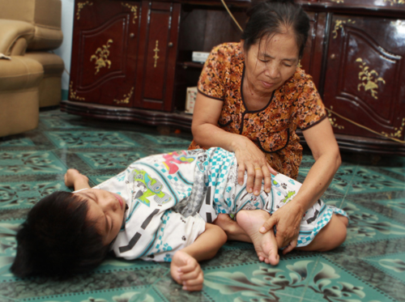
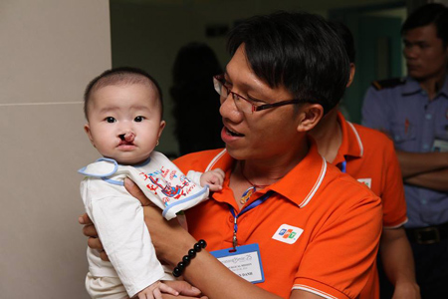

Tác hại của túi nilon

Slide 29


2. Tác hại và những giải pháp để hạn chế tình trạng sử dụng bao bì nilon:
Tác hại:
* Nguy hại với môi trường:
Tính không phân huỷ của Plastic
Lẫn vào đất:
+ Cản trở sự phát triển của thực vật, cỏ
sói mòn đất
Tắc cống nước thải:
+ Ngập lụt muỗi phát triển dịch bệnh
Thải ra biển:
+ Sinh vật chết khi chúng nuốt phải
Rác trong lòng thành phố
Rác trong lòng đại dương

Slide 30
b. Giải pháp:
Tác giả bài viết đã đưa ra những giải pháp gì để hạn chế tình trạng sử dụng bao bì nilon?

Slide 31
Em có nhận xét gì về các giải pháp được đưa ra trong văn bản?
Giặt phơi khô để dùng lại
Không sử dụng khi không cần thiết
Dùng giấy lá để gói đựng thực phẩm
Nói những hiểu biết của mình về tác hại của việc sử dụng bao bì nilon cho mọi người cùng biết
-> Các giải pháp đưa ra cụ thể rõ ràng, thiết thực, phù hợp với tình hình Việt Nam -> mang tính khả thi

Slide 32


* Củng cố
THÔNG TIN VỀ NGÀY TRÁI ĐẤT NĂM 2000
Văn bản nhật dụng – Thuyết minh một vấn đề xã hội cấp thiết
Cản trở sinh trưởng của thực vật
Xói mòn
Lẫn vào đất
Vứt xuống cống
Tắc đường thoát nước
Ni lông
Ngập lụt đô thị
Muỗi phát sinh
Trôi ra biển
Chết sinh vật
Lây truyền dịch bênh
Ni lông màu đựng thực phẩm
Nhiễm độc - Gây bệnh nguy hiểm
Hãy cứu Trái Đất: Một ngày không sử dụng bao bì ni lông

Slide 33



XIN CHÂN THÀNH CÁM ƠN CÁC THẦY CÔ
CHÚC QUÝ THẦY CÔ
Mạnh khỏe - Hạnh phúc - Thành đạt

Slide 34
3. Lời kêu gọi đối với mọi người
Hãy cùng nhau quan tâm đến trái đất
Hãy bảo vệ trái đất trước nguy cơ ô nhiễm
Hãy thực hiện :
“ Một ngày không dùng bao ni lông”
Câu cầu khiến, điệp từ “hãy” → biểu thị một yêu cầu có tính mệnh lệnh.
Lời kêu gọi thống thiết, xuất phát từ trách nhiệm với toàn nhân loại về việc bảo vệ môi trường - bảo vệ trái đất.

Slide 35



LỜI KÊU GỌI VỚI MỌI NGƯỜI

Slide 36


Mùa xuân trồng cây
nhớ ơn Bác Hồ
Thanh niên với phong trào
“Xanh - Sạch - Đẹp”

Slide 37




CÁC HOẠT ĐỘNG BẢO VỆ MÔI TRƯỜNG

Slide 38


? Em có nhận xét gì về bố cục của văn bản ? Em rút ra điều gì sau khi học xong văn bản?
? Em thử tưởng tượng một ngày không sử dụng bao bì ni-lông sẽ như thế nào ? Em thử đưa ra một số khẩu hiệu?

Slide 39




Slide 40




Em sẽ đóng vai một tuyên truyền viên để thông tin này vào đời sống biến thành hành động cụ thể
Notes:
40

Slide 41


Slide 42
Các em có thể đưa ra những thông điệp nào khác để bảo vệ môi trường và trái đất?

Slide 43
II, TÌM HIỂU CHI TIẾT VĂN BẢN
Nguyên nhân ra đời của bản thông điệp:
Tác hại và những giải pháp để hạn chế tình trạng sử dụng bao bì nilon:
Lời kêu gọi:
II, Tổng kết:

Slide 44
III. Tổng kết
- Nghệ thuật:
Với phương pháp thuyết minh, kết hợp liệt kê, nêu ví dụ, câu văn ngắn gọn, dễ hiểu, dễ nhớ và có tính thuyết phục cao.
Tác hại của việc sử dụng bao ni lông và những biện pháp khắc phục với lời kêu gọi mọi người bảo vệ môi trường, bảo vệ trái đất.
- Nội dung:
* Ghi nhớ: SGK Trang 107

Slide 45
II, TÌM HIỂU CHI TIẾT VĂN BẢN
Nguyên nhân ra đời của bản thông điệp:
Tác hại và những giải pháp để hạn chế tình trạng sử dụng bao bì nilon:
Lời kêu gọi:
II, Tổng kết:
IV, LUYỆN TẬP

Slide 46


rung chu«ng vµng
Câu 1
Câu 2
Câu 3
Câu 4

Slide 47
CHỌN ĐÁP ÁN ĐÚNG
Câu 1: Xuất xứ của văn bản “ Thông tin về Ngày Trái Đất năm 2000” là:
Là văn bản được soạn thảo dựa trên bức thông điệp của 13 cơ quan nhà nước và tổ chức phi chính phủ phát đi ngày 22/4/2000 nhân lần đầu tiên Việt Nam tham gia ngày thế giới bảo vệ môi trường.
B. Là văn bản được soạn thảo dựa trên bức thông điệp của 13 cơ quan nhà nước và tổ chức phi chính phủ phát đi ngày 22-4-2000 nhân lần đầu tiên Việt Nam tham gia Ngày Trái Đất.
C.. Là văn bản được soạn thảo dựa trên bức thông điệp của 13 cơ quan nhà nước và tổ chức phi chính phủ phát đi ngày 22- 4-2000 nhân lần đầu tiên Việt Nam tham gia ngày thế giới không hút thuốc lá.
D. Là văn bản được soạn thaot dựa trên bức thông điệp của 13 cơ quan nhà nước và tổ chức phi chính phủ phát đi ngày 22- 4-2000 nhân lần đầu tiên Việt Nam tham gia ngày thế giới phòng chống ma túy.
B. Là văn bản được soạn thảo dựa trên bức thông điệp của 13
cơ quan nhà nước và tổ chức phi chính phủ phát đi ngày 22-4-2000
nhân lần đầu tiên Việt Nam tham gia Ngày Trái Đất.

Slide 48
CHỌN ĐÁP ÁN ĐÚNG
Câu 2: Phương thức biểu đạt chính nào được dùng trong văn bản?
A. Tự sự C. Thuyết minh.
B. nghị luận. D. Biểu cảm
C. Thuyết minh

Slide 49
CHỌN ĐÁP ÁN ĐÚNG
Câu 3: Một ngày không sử dụng bao bì nilong là chủ đề về Ngày Trái Đất của quốc gia hoặc khu vực nào?
A. Toàn thế giới C. Các nước đang phát triển
B. Nước Việt Nam D. Khu vực Châu Á.
C. Nước việt Nam

Slide 50
CHỌN ĐÁP ÁN ĐÚNG
Câu 4: Trong văn bản “Thông tin về Ngày Trái Đất năm 2000”, bao bì nilong được coi là gì?
A. Một loại rác thải công nghiệp C. Một loại rác thải sinh hoạt
B. Một loại chất gây độc hại. D. một loại vật liệu kém chất lượng
Một loại rác thải sinh hoạt

Slide 51
SƠ ĐỒ TƯ DUY THÔNG TIN VỀ NGÀY TRÁI ĐẤT NĂM 2000
Văn bản thuyết minh 1 vấn đề cấp thiết của XH
cản trở quá trình sinh trưởng của thực vật
xói
mòn
lẫn vào đất
vứt xuống cống
tắc đường thoát nước
Ni lông
ngập lụt đô thị
muỗi phát sinh
trôi ra biển
chết sinh vật
lây truyền dịch bệnh
Ni lông màu đựng thực phẩm
nhiễm độc,gây bệnh nguy hiểm
Hãy cứu Trái Đất : Một ngày không sử dụng bao bì ni lông!

Slide 52
XIN CHÂN THÀNH CÁM ƠN CÁC THẦY CÔ
CHÚC QUÝ THẦY CÔ
Mạnh khỏe - Hạnh phúc - Thành đạt

